Slide 1
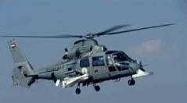
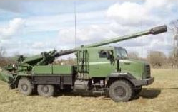
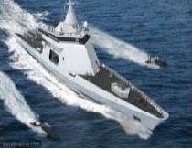


● ● ● ● ● ● ● ● ● ● ● ●
● ● ● ● ● ● ● ● ● ● ● ●
● ● ● ● ● ● ● ● ● ● ● ●
● ● ● ● ● ● ● ● ● ● ● ●
● ● ● ● ● ● ● ● ● ● ● ●
● ● ● ● ● ● ● ● ● ● ● ●
● ● ● ● ● ● ● ● ● ● ● ●
● ● ● ● ● ● ● ● ● ● ● ●
● ● ● ● ● ● ● ● ● ● ● ●
● ● ● ● ● ● ● ● ● ● ● ●
● ● ● ● ● ● ● ● ● ● ● ●
● ● ● ● ● ● ● ● ● ● ● ●
● ● ● ● ● ● ● ● ● ● ● ●
● ● ● ● ● ● ● ● ● ● ● ●
● ● ● ● ● ● ● ● ● ● ● ●
● ● ● ● ● ● ● ● ● ● ● ●
● ● ● ● ● ● ● ● ● ● ● ●
● ● ● ● ● ● ● ● ● ● ● ●
● ● ● ● ● ● ● ● ● ● ● ●
● ● ● ● ● ● ● ● ● ● ● ●
● ● ● ● ● ● ● ● ● ● ● ●
● ● ● ● ● ● ● ● ● ● ● ●
● ● ● ● ● ● ● ● ● ● ● ●
● ● ● ● ● ● ● ● ● ● ● ●
● ● ● ● ● ● ● ● ● ● ● ●
● ● ● ● ● ● ● ● ● ● ● ●
● ● ● ● ● ● ● ● ● ● ● ●
● ● ● ● ● ● ● ● ● ● ● ●
● ● ● ● ● ● ● ● ● ● ● ●
● ● ● ● ● ● ● ● ● ● ● ●
● ● ● ● ● ● ● ● ● ● ● ●
● ● ● ● ● ● ● ● ● ● ● ●
● ● ● ● ● ● ● ● ● ● ● ●
● ● ● ● ● ● ● ● ● ● ● ●
INDONESIE
FRANCE
SEMINAIRE BILATERAL
PME DE DEFENSE
Jakarta,
26 et 27 novembre 2019
FRANCE
INDONESIE
MINISTERE
DES ARMEES
En partenariat avec

Slide 2

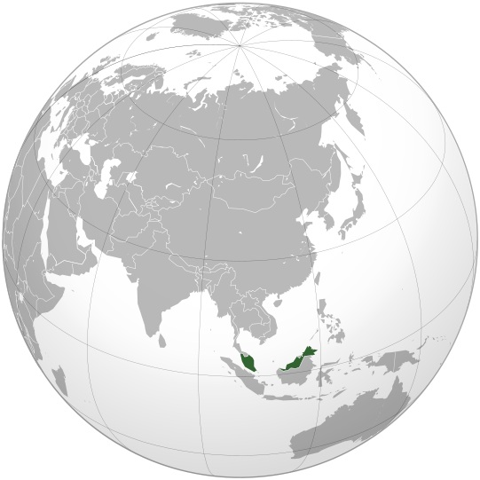


Avant-propos
Le partenariat stratégique signé en 2011 entre la France et l’Indonésie ainsi que la lettre d’intention (LoI) signée par les deux ministres de la Défense en marge de la visite présidentielle en mars 2017 ont consacré le développement de la coopération dans le domaine des équipements de défense, composante majeure de notre relation de défense. Si les relations économiques sont denses et dynamiques, elles peuvent encore progresser dans le domaine de la défense et la sécurité.
Dans cette perspective, la Direction générale de l’armement, au travers des actions des missions de soutien à l’export, a souhaité poursuivre l’action initiée en 2014 en organisant, pour la quatrième fois, un séminaire bilatéral de défense dédié aux PME.
Les éditions précédentes ont démontré la pertinence de ce séminaire dans ce pays complexe, difficile d’accès, au potentiel de coopération significatif, pour faciliter les échanges entre industriels. Cette quatrième édition a pour objectif d’interagir avec la communauté de défense indonésienne.
Après une présentation du marché indonésien de la défense par notre mission de défense à Jakarta et une présentation des représentants indonésiens du ministère de la Défense de la procédure contractuelle en vigueur des marchés de défense, des entretiens de travail « Business to Government » avec des décideurs locaux et des entretiens « Business to Business » avec des entreprises indonésiennes du secteur de la défense seront proposés. Ils permettront pour votre société, de dégager et de saisir, comme nous le souhaitons, des opportunités industrielles et commerciales dans le cadre de ce marché.
Direction générale de l’armement
Direction du développement international
Sous-direction Asie Pacifique

Slide 3





Séminaire PME de défense
POURQUOI PARTICIPER ?
INDONESIE EN CHIFFRES
PIB (2018) | 1040 Mds USD
PIB/habitant (2018) | 3 927 USD
Budget de défense (2019) | 7,54 Mds USD
Taux de croissance (2018) | 5,17%
Taux d’inflation (2018) | 3,2%
Taux de chômage (2018) | 5,01%
Exportations (2018) | 158 Mds USD
Importations (2018) | 167,8 Mds USD
Balance commerciale | -9,8 Mds USD
Accroître sa visibilité
Gagner du temps
Bénéficier d’un soutien étatique
fort
Réduire le délai d’accès aux
acteurs clés du processus
d’acquisition
ATOUTS DE L’INDONESIE
Une stratégie de développement fondée sur l’ouverture et la diversification de l’économie
Un rythme de croissance soutenue de 5% en moyenne ces 5 dernières années
Un PIB multiplié par 3,6 entre 2005 et 2018
Un déficit budgétaire contenu (1,8% en 2018) et des finances publiques maitrisées (dette publique à 30% du PIB en 2018)
Client à fort potentiel pour la France dans le domaine de la défense
QUELS BENEFICES ?
Collecter des informations
opérationnelles
Valoriser son savoir-faire
Détecter des opportunités
commerciales
Rencontrer des partenaires

Slide 4
Programme prévisionnel
Mardi 26 novembre 2019
Briefing de la délégation française sur le marché indonésien de la défense Echanges franco-français // environnement d’affaires indonésien Horaire : 08h00 – 09h45 Lieu : Hôtel Mandarin à Jakarta (à confirmer) Politique intérieure et enjeux stratégiques Intervenant : Ambassade Environnement et marché de défense Intervenant : mission militaire Environnement économique, juridique, bancaire Intervenants : mission économique et représentant des banques françaises Expériences des grands groupes présents en Indonésie Séminaire Horaire : 10h00 – 17h30 Lieu : Hôtel Mandarin à Jakarta (à confirmer) 10h00 – 12h15 Présentations G to G croisées françaises et indonésiennes 12h15 – 13h30 Déjeuner de networking franco-indonésien 13h30 – 17h30 Début des entretiens B to G et B to B 18h30 – 21h00 Cocktail franco-indonésien à l’Ambassade de France
Mercredi 27 novembre 2019
Option 1 (air) : Visite de PT-DI (et éventuellement d’autres sociétés privées) à Bandung Option 2 (terre) : Visite de PT-PINDAD et PT-LEN (et éventuellement d’autres sociétés privées) à Bandung Option 3 (mer) : Visite de PT-PAL à Surabaya Option 4 : Poursuite des entretiens B to G et B to B Horaire : 10h00 – 17h00 Lieu : Options 1 et 2 : Déplacement en car ou en train avec escorte à Bandung Option 3 : Déplacement en avion à Surabaya Option 4 : Hôtel Mandarin à Jakarta (à confirmer)
Cet avant-programme est communiqué à titre indicatif et susceptible de modifications. Le programme définitif et notamment celui des visites industrielles sera communiqué ultérieurement .

Slide 5



Offre d’inscription
NOTRE OFFRE Date limite d’inscription : 1er octobre 2019
Participation au séminaire bilatéral PME de défense à Jakarta – 26 & 27 novembre 2019, pour deux participants par société RDV B to G organisés par le Ministère de la défense indonésien et la mission de défense RDV B to B acteurs privés du secteur de la défense organisés par Business France pour les entreprises des secteurs naval et terrestre, par le GIFAS pour les entreprises de l’aéronautique Visite des industriels locaux à Bandung (air, terre) ou Surabaya (mer) | 2000 € HT 2400 € TTC
NOS SERVICES COMPLÉMENTAIRES
Participant supplémentaire (prix par participant) – au-delà de deux participants par société | 200 € HT 240 € TTC
Subventions DGA/DI
Au titre du soutien aux exportations de défense, la Direction générale de l’armement DGA/DI subventionnera l’évènement pour chaque entreprise participante (sous réserve d’éligibilité). 50% des frais réels, dans la limite de 1 500 € TTC, pourront être remboursés, sur présentation de factures.
Les aides à l’export
De nombreuses aides ont été développées aux niveaux
régional et national pour vous accompagner dans vos
projets internationaux.
Rendez-vous sur :
www.bpifrance.com ou www.businessfrance.com

Slide 6
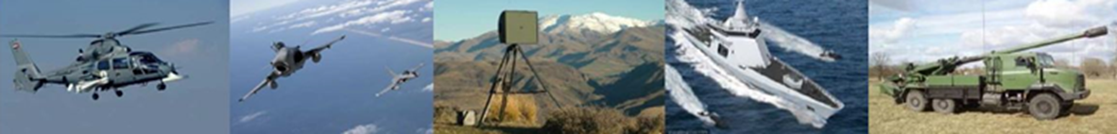

Inscription avant
le 1er octobre 2019
Confirmez dès à présent votre
participation en retournant le bulletin d’inscription ainsi que l’engagement de participation financier, par e-mail à :
julien.couchouron@businessfrance.fr
En France
Direction générale de l’armement – DGA
Direction du développement international
CRC1 Philippe Graver
Chef de bureau Asie du sud-est
Tél. +33 (0)9 88 67 74 86 – Port. +33 (0)6 85 46 30 70
philippe.graver@intradef.gouv.fr
Agnieszka Kasaty
Officier de zone Indonésie
Tél. +33 (0)9 88 67 74 98 – Port. +33 (0)6 38 95 22 99
agnieszka.kasaty@intradef.gouv.fr
En Indonésie
Mission de Défense
ICETA Thierry Thuillier
Attaché de défense adjoint armement
Tél. + 62 21 23 5 5 76 81 - Port. +62 855 1436 503
thierry.thuillier@diplomatie.gouv.fr
Business France
Rachid BOULAOUINE
Directeur pays
Tél. +62 21 23 55 79 85
rachid.boulaouine@businessfrance.fr

